Slide 1
UI UX 지시서
Export_01

Slide 2
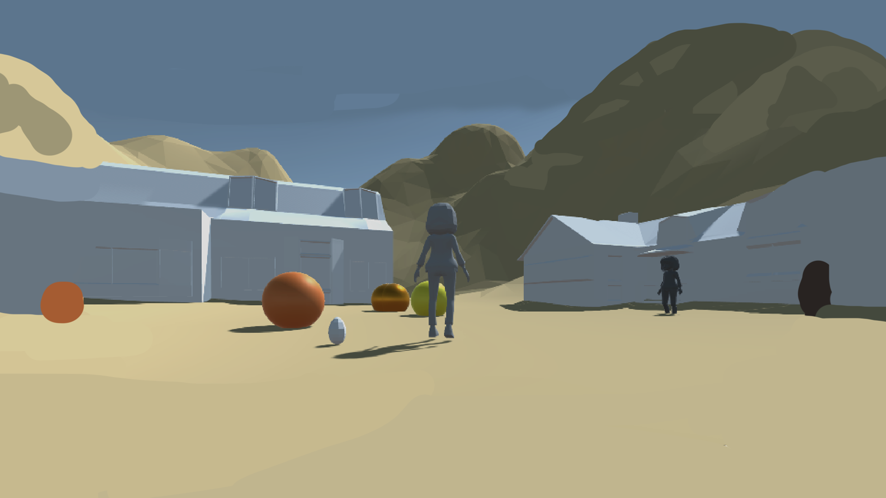

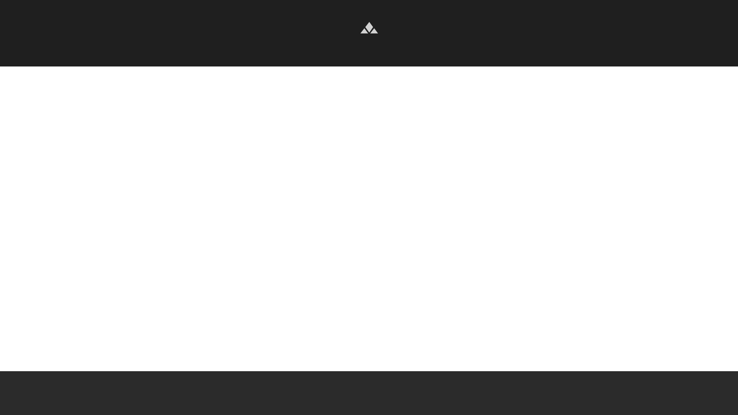

Slide 3
합성 창

Slide 4
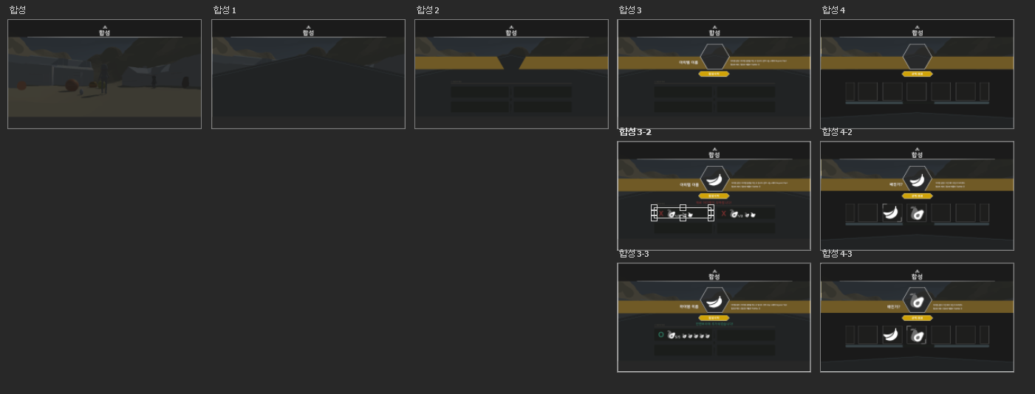
모든 UI pivot은 좌 상단입니다
모든 숫자 단위는 픽셀 입니다.

Slide 5
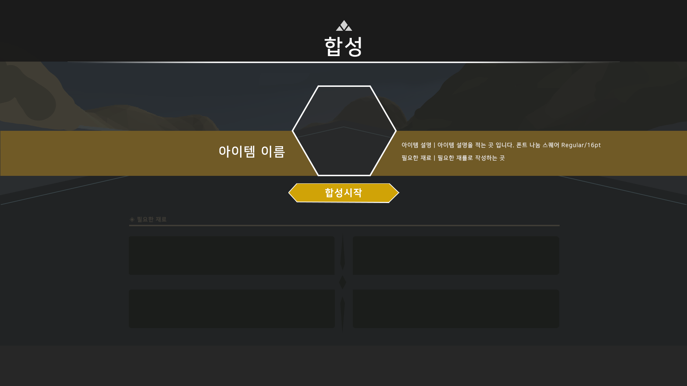
: 레이어 순서
아이템 이미지
1
2
재료 아이템 슬롯 순서
3
4

Slide 6
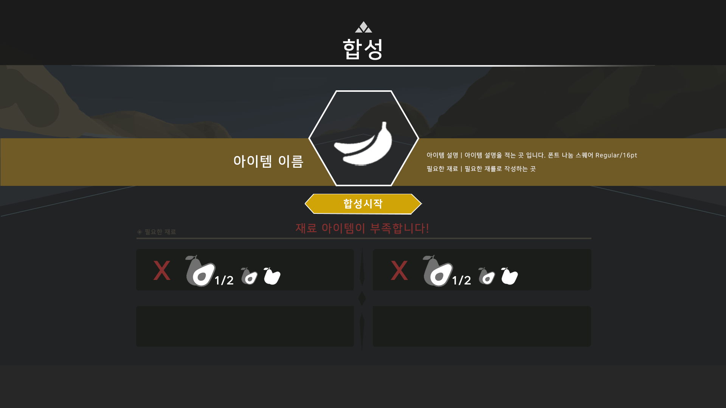

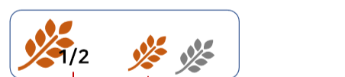
: 레이어 순서 (슬롯)
아이템 필요량 시각화
충족 여부
아이템 이미지
모든 숫자 단위는 픽셀 입니다.
아이템 소지 개수 / 필요한 아이템 수

Slide 7
: 레이어 순서 (합성 실패)
눌러도 재료아이템 부족 시 → 문구 “재료 아이템이 부족합니다!” 출력 → 합성이 되지 않는다.

Slide 8
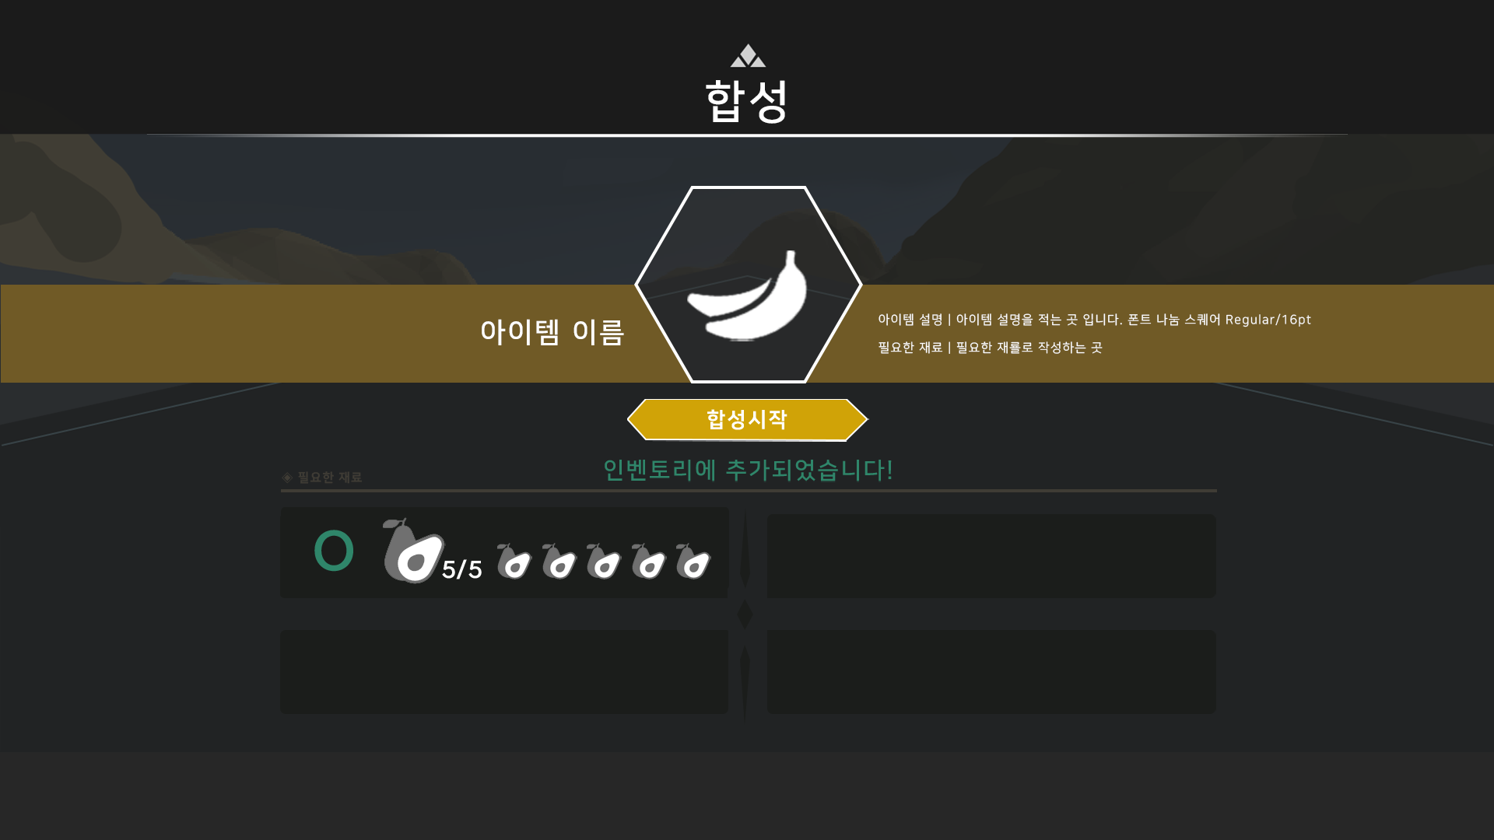
: 레이어 순서 (합성 성공 1)

Slide 9


: 레이어 순서 (합성 성공 2)
0
(재료가 모두 충족된 상태에서) 합성 시작 누르면 →
문구 “인벤토리 추가되었습니다.” 출력 후 →
필요한 재료 목록 업데이트 → (재료 차감된 상태로)

Slide 10
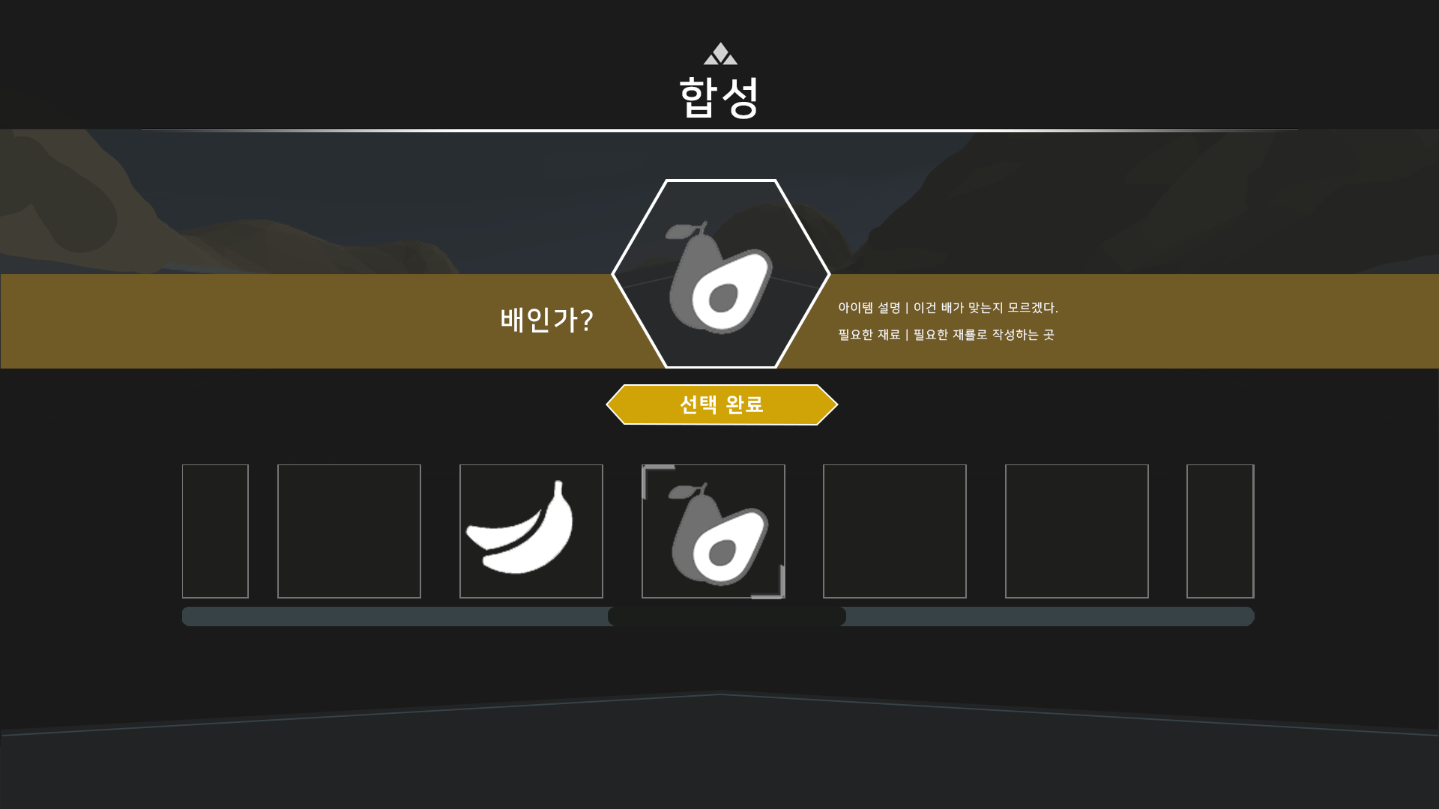
: 레이어 순서 (선택 창 슬롯)
4-3
2 선택 완료를 누르면 합성 화면 창으로 돌아옴
1 원하는 아이템을 선택함

Slide 11
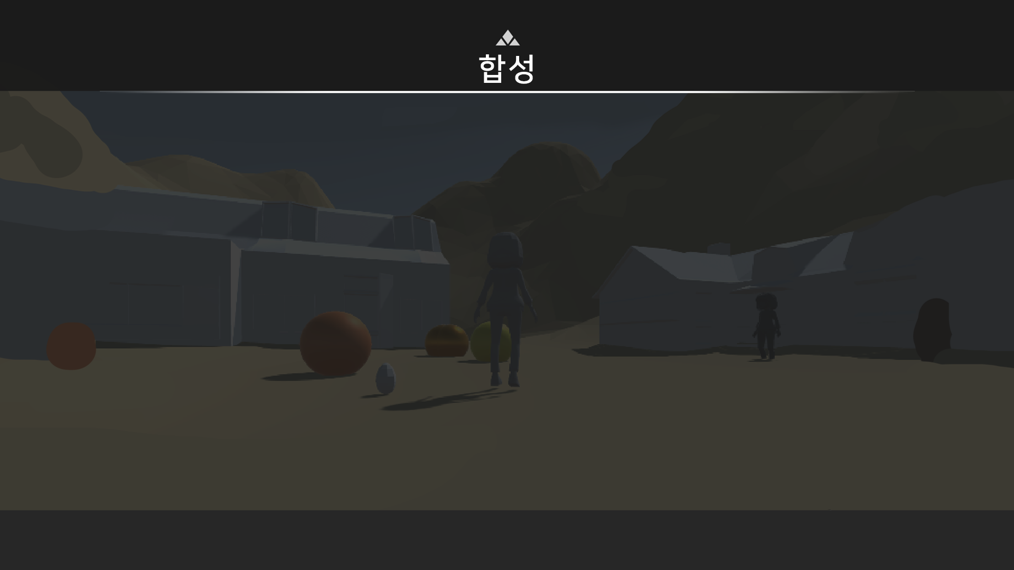
: 레이어 구성
0
UI_기본 틀
x/y = 0/0

Slide 12
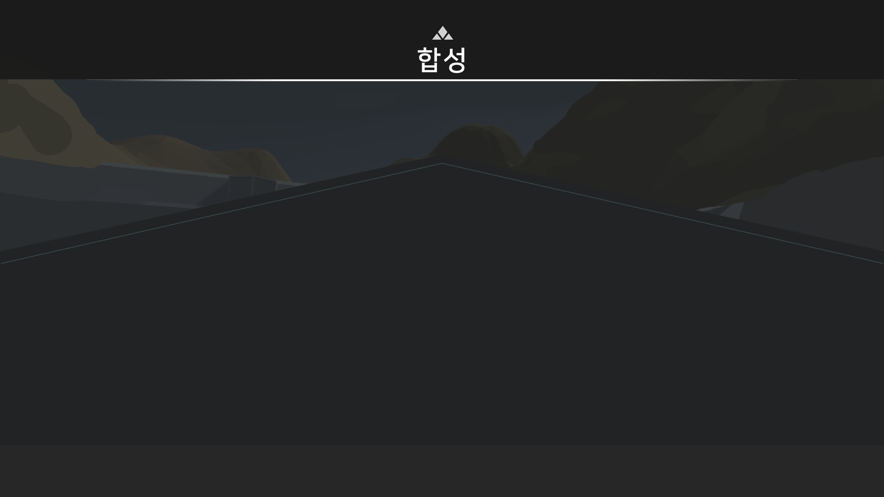
: 레이어 구성
1
Bg_합성_1
x/y = 0/355.91

Slide 13
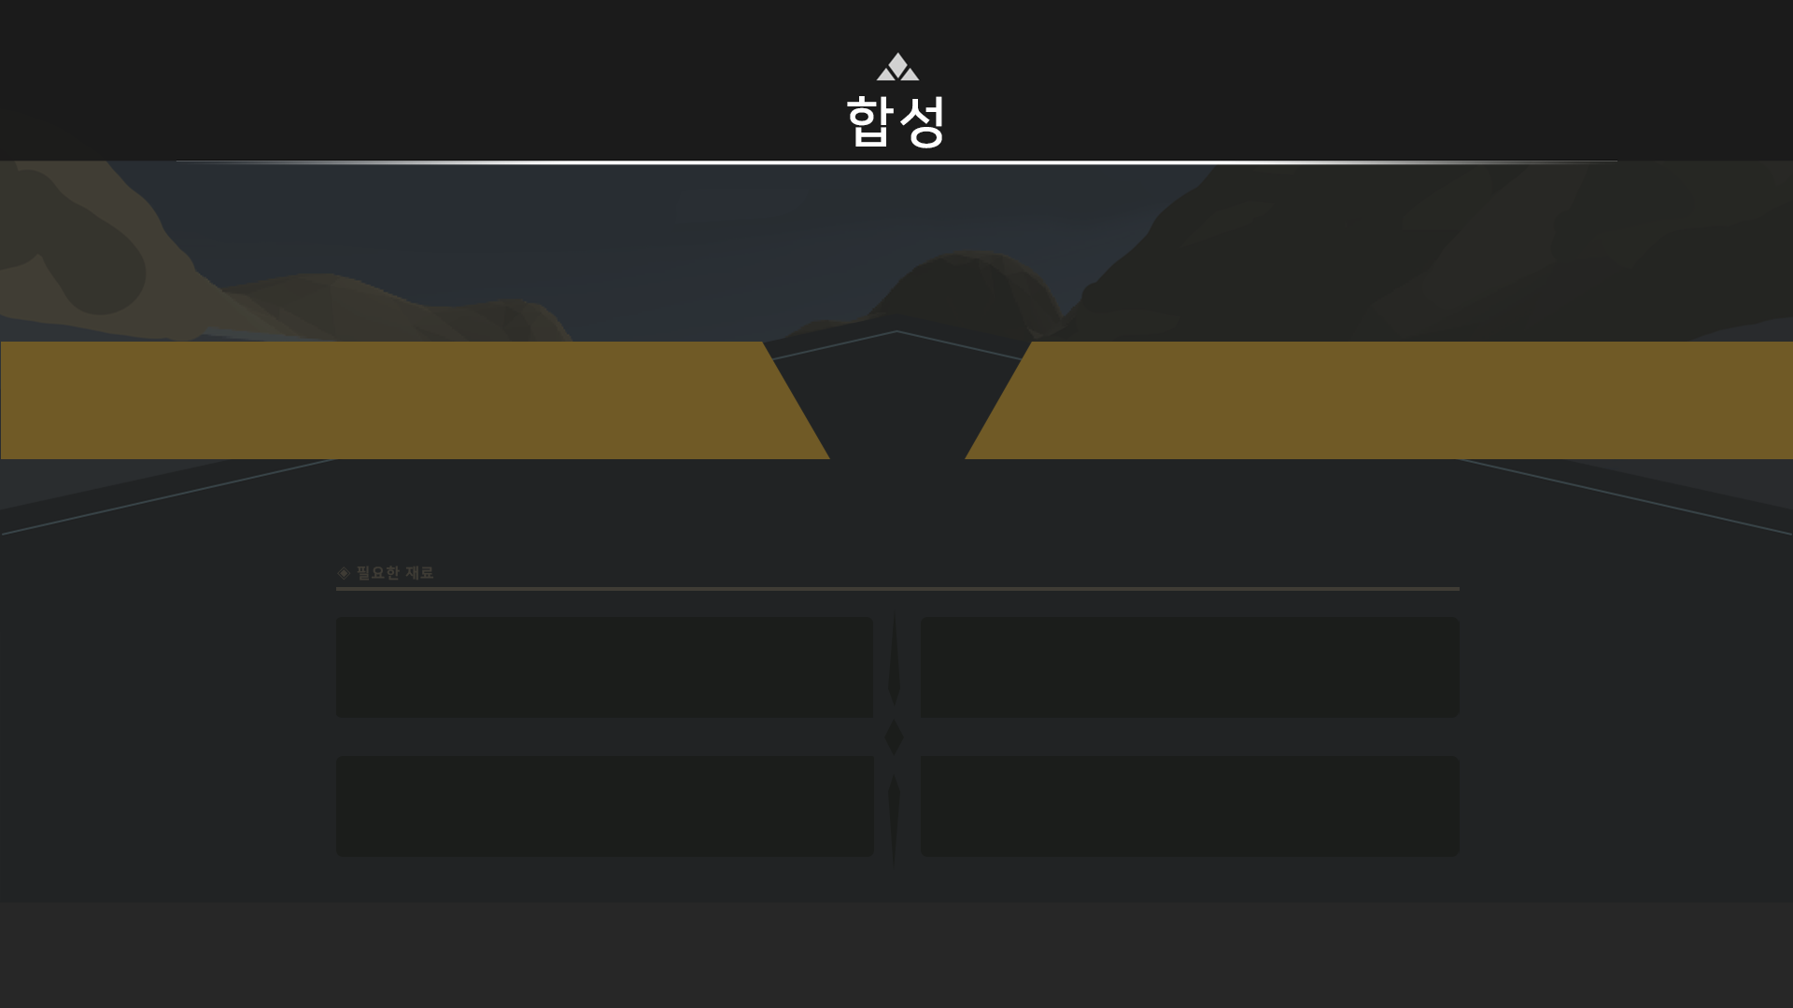
: 레이어 구성
이미지이름.png
2
Bg_합성아이템안내
x/y = 0/366
필요한 재료
x/y = 360/606
Bg_재료박스
x/y = 365/652

Slide 14
: 레이어 구성
3
Bt_합성아이템_Basic
x/y = 815/239
텍스트
Bg_합성_off
x/y = 806/513

Slide 15
: 레이어 구성
3-2
txt_X
아이템 이미지
x/y = 782/591
txt_합성실패
재료아이템 슬롯

Slide 16
: 레이어 구성
3-3
txt_합성성공
x/y = 777/591

Slide 17
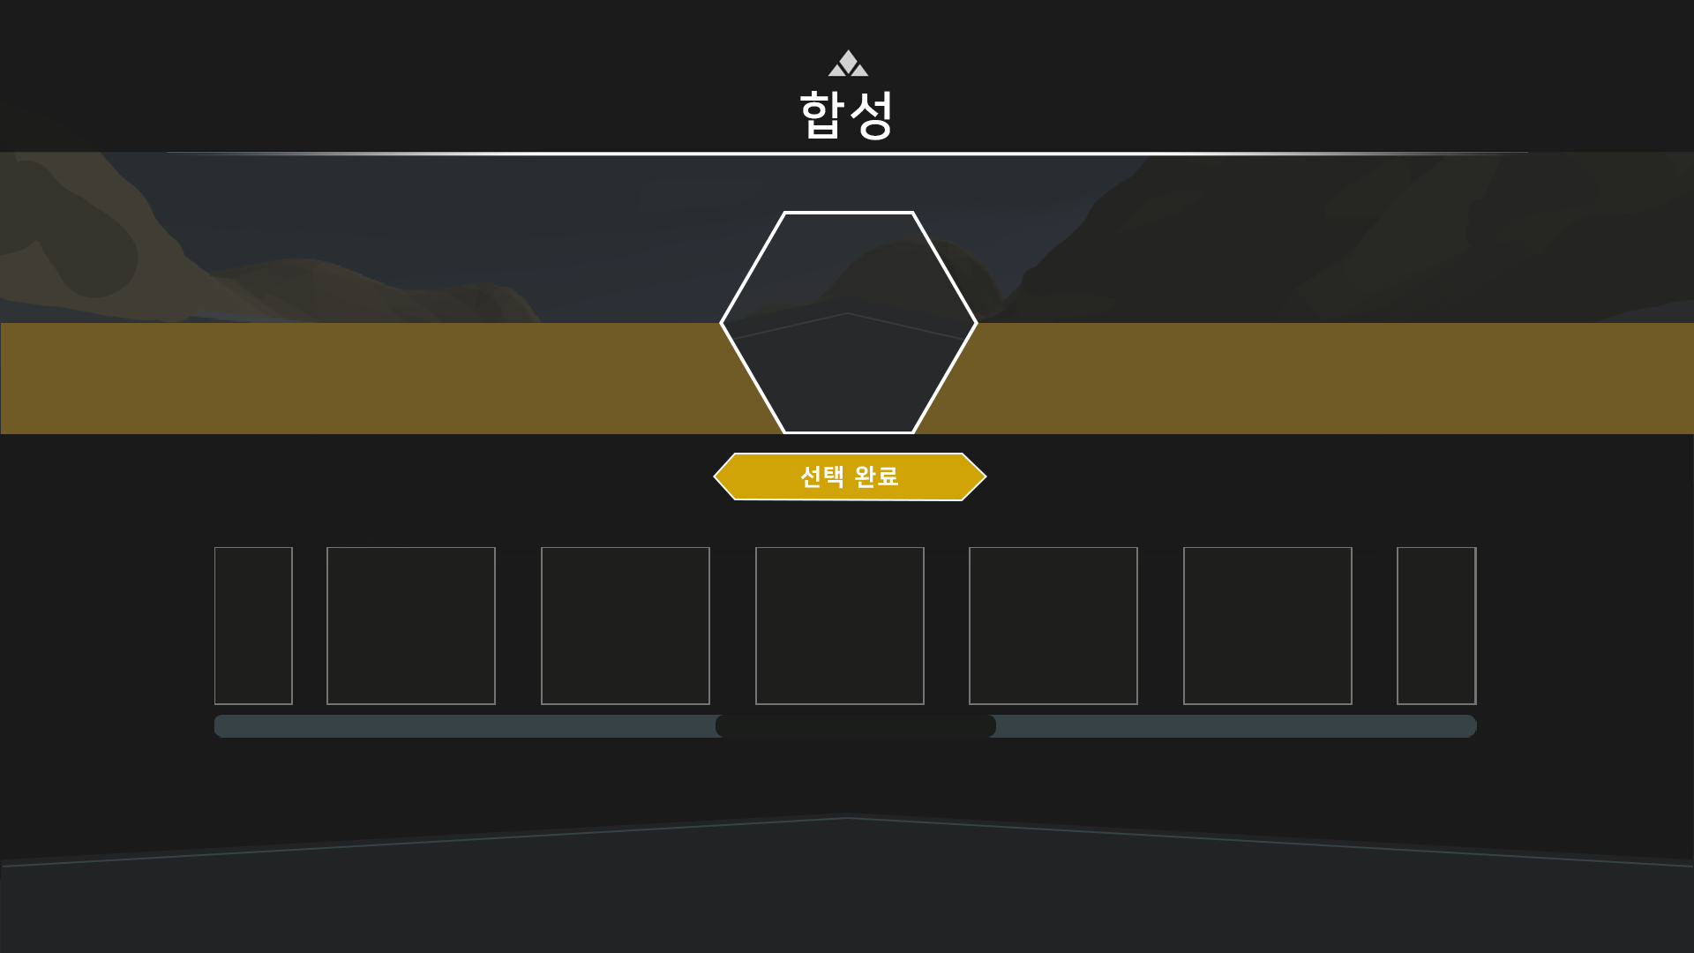
: 레이어 구성
아이템 이미지가 있는
가운데 슬롯을 선택하면
아래 합성 아이템 선택하기 스크롤이 나옴
4
Bg_합성아이템결정배경
x/y = 0/492
txt_화살표
x/y = 0/921

Slide 18
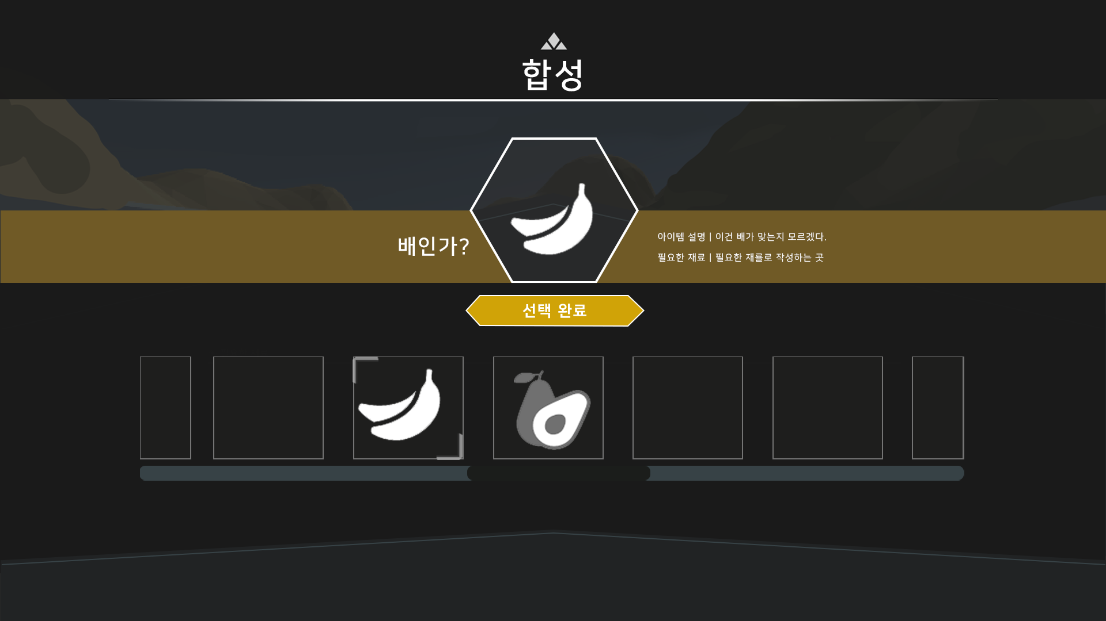
: 레이어 구성
4-2
아이템 이름 (36pt)
아이템 설명 (16pt)
바나나

Slide 19
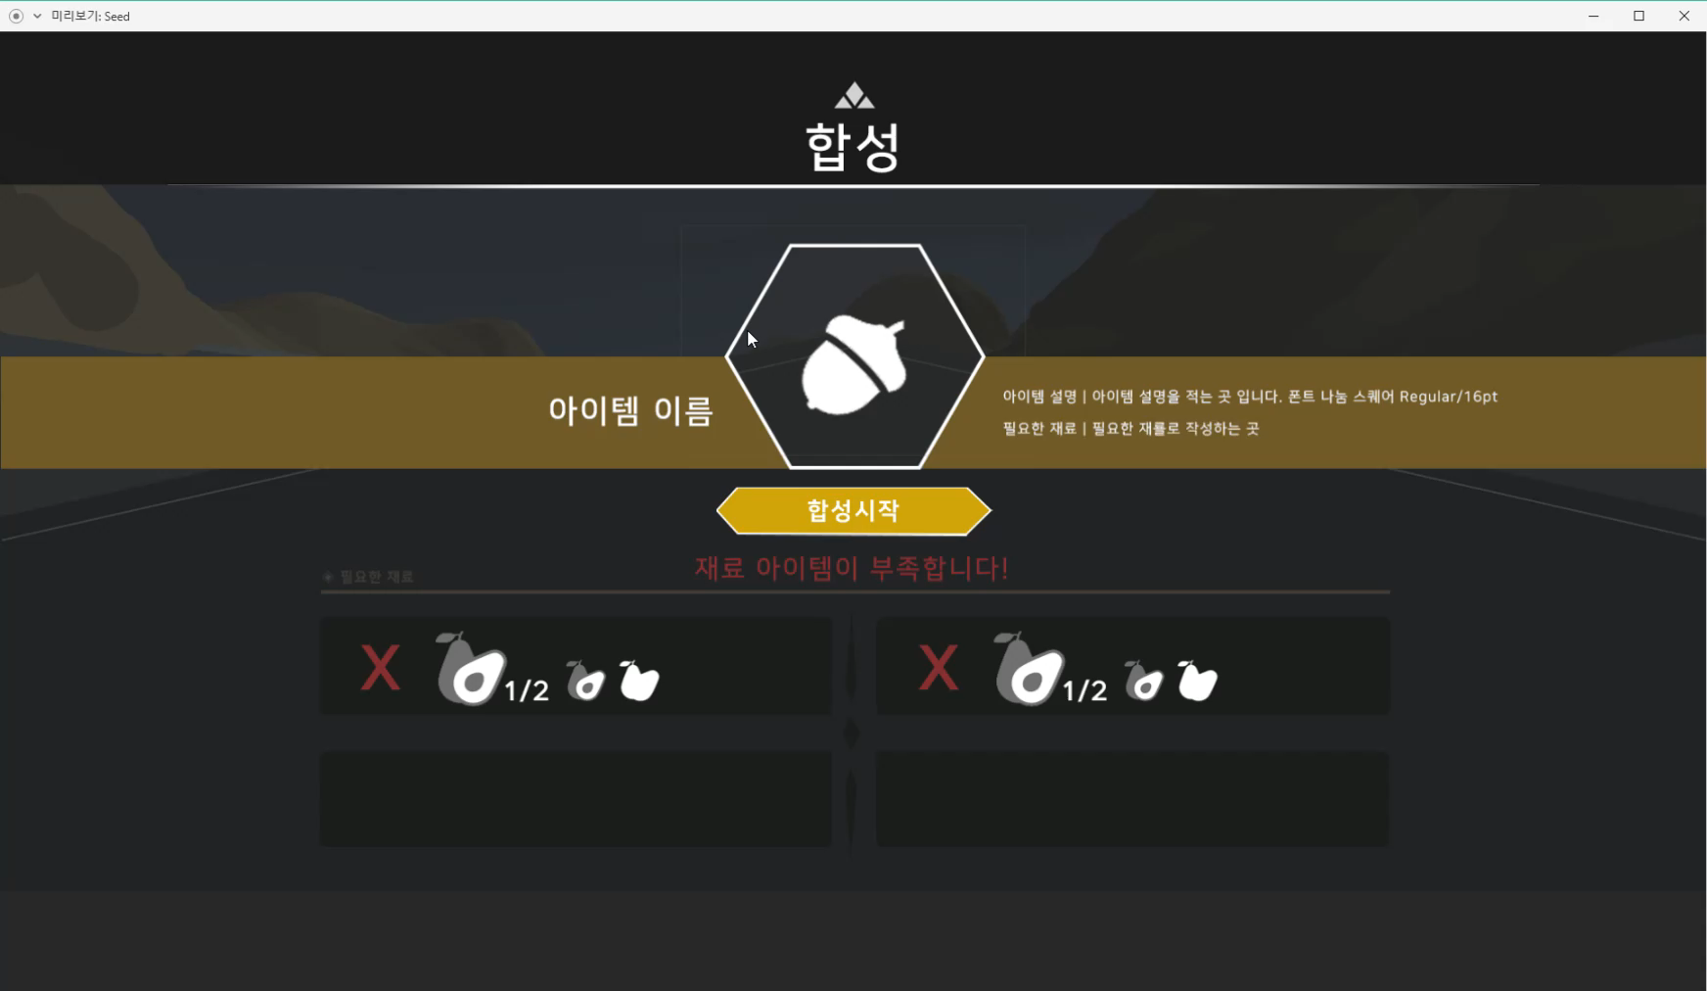
예시 작동

Slide 20
: 레이어 구성
Layer 1

Slide 21
: 레이어 순서

